Slide 1
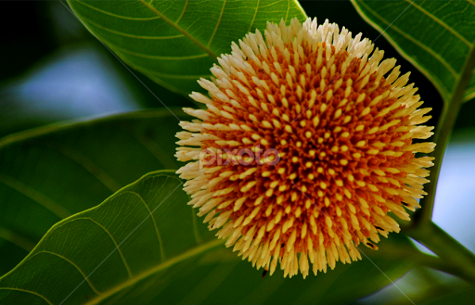
সবাইকে শুভেচ্ছা

Slide 2
শিক্ষক পরিচিতি
ড. মোঃ আকতারুল ইসলাম
প্রভাষক (জীববিজ্ঞান)
চৌরাপাড়া ফাযিল মাদ্রাসা
নিয়ামতপুর, নওগাঁ।
aktarul944@gmail.com

Slide 3
পাঠ পরিচিতি
বিষয়ঃ জীববিজ্ঞান ১ম পত্র
শ্রেণিঃ একাদশ
অধ্যায়ঃ প্রথম
পাঠ শিরোনামঃ কোষীয় অঙ্গানু
সময়ঃ ৫০ মিনিট

Slide 4
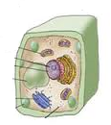
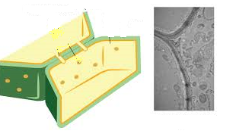
নিচের ছবিগুলি লক্ষ্য কর

Slide 5
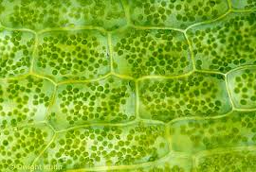
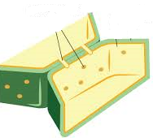
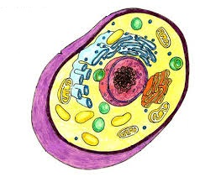
কোষপ্রাচীরের ঠিক নিচে সাইটোপ্লাজম ঘিরে সজীব কোষঝিল্লি
কোষঝিল্লি
সাইটোপ্লাজম
পাতার কোষ
কোষপ্রাচীর
একটি মডেল কোষ

Slide 6
পাঠ শিরোনাম
কোষঝিল্লি

Slide 7
শিখনফল
এই পাঠ শেষে শিক্ষার্থীরা….
1।কোষঝিল্লির অবস্থান বলতে পারবে।
২।কোষঝিল্লির গঠন বর্ণনা করতে পারবে।
৩।কোষঝিল্লির রাসায়নিক উপাদান বর্ণনা করতে পারবে।
৪।কোষঝিল্লির কাজ ব্যাখা করতে পারবে।

Slide 8
ফ্লুইড মোজাইক মডেল
উপাদান সমূহ স্থির নয়।
কোষঝিল্লি তরলের ন্যায় আচরণ করে
অন্যান্য উপাদান সমূহ লিপিড বাইলেয়ার তথা ফসফলিপিডে ভেসে থাকে।
মোজাইক এর মত দেখায়।
লিপিড অণু একই স্তরে স্থান পরিবর্তন করে।

Slide 9
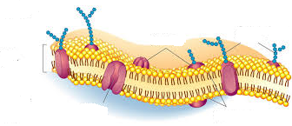
কোষঝিল্লির গঠন
Carbohydrate চেইন
মেমব্রেন প্রোটিন
কোষঝিল্লি
প্রোটিন চ্যানেল
লিপিড বাইলেয়ার
মোজাইক মডেল

Slide 10
কোষঝিল্লির রাসায়নিক উপাদান
1।প্রোটিন ,লিপিড,কতক ক্ষেত্রে পলিস্যাকারাইড।
২।এনজাইম,বাহক অণু।
৩।কোষঝিল্লির মোট শুস্ক ওজনের ৭৫ ভাগ লিপিড।
৪।লিপিড ফসফোলিপিড হিসেবে থাকে।
৫।ফসফোলিপেডের অর্ধেকের বেশি লেসিথিন

Slide 11
কোষঝিল্লির কাজ
১।কোষের সব বস্তুকে ঘিরে রাখে।
২।প্রতিকূল অবস্থা হতে অঙ্গানুসমুহকে রক্ষা করে।
৩।বস্তুর স্থানান্তর ও ব্যাপন নিয়ন্ত্রণ করে।
৪।বৃহদানু সংশ্লেষ করে।
৫।বিভিন্ন রকম তথ্য এর ভিত্তি হিসাবে কাজ করে।

Slide 12
একক কাজ
মোজাইক মডেল কি ?

Slide 13
জোড়ায় কাজ
কোষঝিল্লির কাজ খুজে বের কর।

Slide 14
মূল্যায়ন
1।কোষের মধ্যে কোষঝিল্লির অবস্থান কোথায়?
২।কোষঝিল্লির ফ্লুইডিটি বলতে কি বুঝায় ?
৩।কোষের ভিতরে কোন বস্তু কিভাবে প্রবেশ করে?

Slide 15
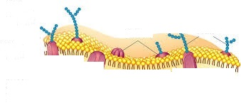
বাড়ির কাজ
প্রদত্ত চিত্রটি চিহ্নিত করবে।

Slide 16
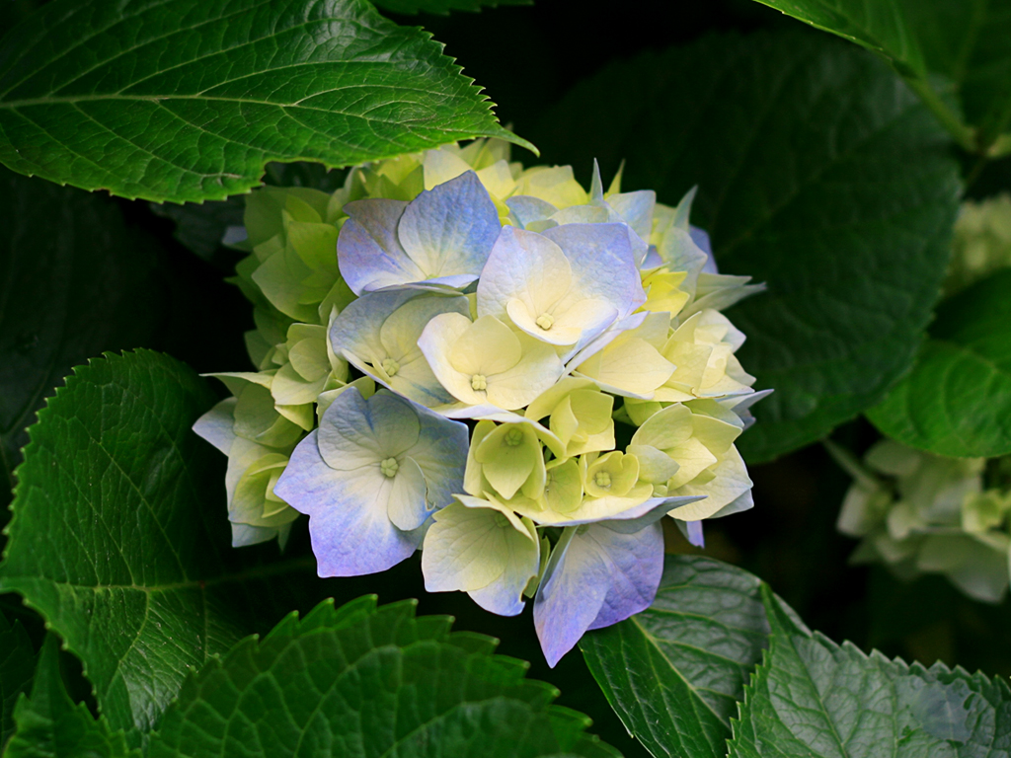
ধন্যবাদ

